Slide 1
PROPIEDADES DE UBICACION

Slide 2
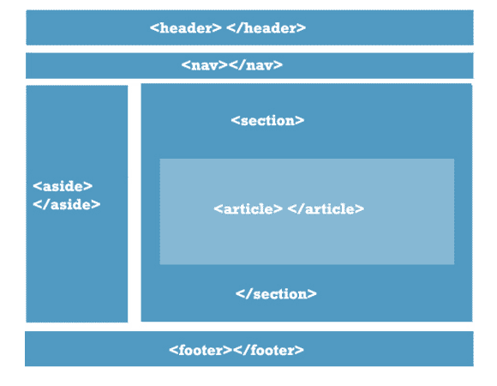

Slide 3


Slide 4
PROPIEDADES CSS position
Función de la propiedad | Permite definir el tipo de posición de un elemento y su comportamiento.
Valor por defecto | static
Aplicable a | Elementos tipo block y algunos elementos inline especiales como img.
Valores posibles para esta propiedad | static (comportamiento normal o por defecto)
 | relative (permite que un elemento se desplace respecto a lo que hubiera sido su posición normal; el resto de elementos continúan en su posición ignorando al que se desplaza, lo que puede crear superposiciones; el espacio libre que deja el elemento queda libre).
 | absolute (permite que un elemento se desplace respecto al origen de coordenadas del primer elemento contenedor posicionado ó respecto a la esquina superior izquierda de la ventana de visualización; el resto de elementos actúan como si el desplazado no existiera, por lo que su espacio será ocupado por otros elementos; puede crear superposiciones)
 | fixed (permite fijar un elemento en una posición respecto al origen de coordenadas del primer elemento contenedor posicionado ó respecto a la esquina superior de la ventana de visualización; el elemento se mantendrá en la ventana de visualización o viewport, siempre en una misma posición aunque el usuario se desplace por la web haciendo scroll)
 | inherit (se heredan las características del elemento padre).
Ejemplos aprenderaprogramar.com | #content1 {position: relative; } .elementoFijado {position: fixed; }

Slide 5
MARGINS
2 valores
AUTO
TOP
4 valores
1 valor
RIGTH
LEFT
BOTTOM

